Slide 1

날씨에 따른 야채 가격 변화 분석
seok830621
5
off
인공지능
201432360 양정요 201935093 이동진
201935842 이서현

Slide 2


날씨에 따른 야채 가격 변화 분석
인공지능
seok830621
1. 팀 목표
2. 코드
3. 선형 회귀 분석
4. 결과
5.소감
5
off

Slide 3
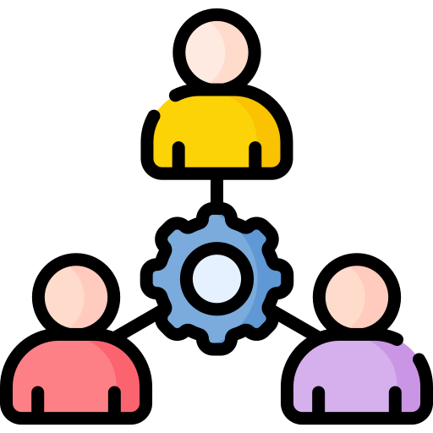
1. code
seok830621
Goal
5
인공지능을 통해 날씨와 야채 가격의 변화에 대한 상관관계를 파악할 수 있다
off

Slide 4
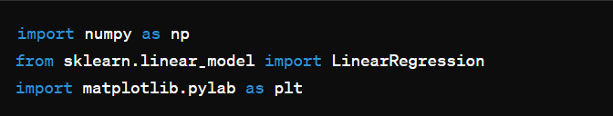
2. code
Code
seok830621
5
off
데이터 입력 및 모듈 임포트
numpy는 수치 연산을 위해, sklearn의 LinearRegression은 선형 회귀 모델을 만들기 위해, matplotlib은 데이터를 시각화하기 위해 사용된다.

Slide 5

2. code
Code
seok830621
5
off
2. 데이터 입력
기온과 데이터를 numpy 배열로 정의한다
‘reshape(-1,1)’ 은 기온 데이터를 열 벡터 형태로 변환한다.

Slide 6

2. code
Code
seok830621
5
off
3. 선형회귀 모델학습
‘LinearRegression’ 모델을 초기화하고, 기온을 독립변수로, 가격을 종속변수로 하여 모델을 학습시킨다.

Slide 7

2. code
Code
seok830621
5
off
4. 모델 파라미터 출력
학습된 모델의 기울기와 y와 절편을 출력한다

Slide 8

2. code
Code
seok830621
5
off
5. 가격 예측
특정 기온(25)도에 대한 가격을 에측하고 그 값을 출력한다.

Slide 9
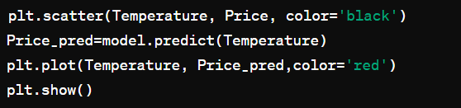
2. code
Code
seok830621
5
off
6. 모델의 시각화
데이터를 산점도로 시각화하고 선형회귀 모델의 예측 결과를 빨간색 선으로 시각화하여 기온과 가격 사이의 관계를 나타낸다

Slide 10
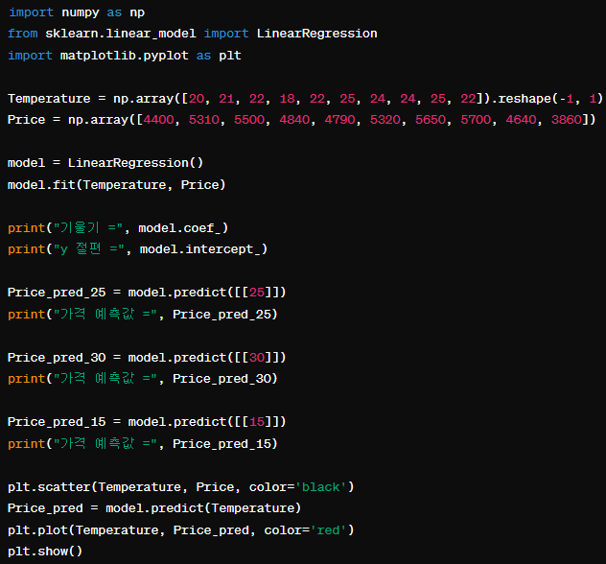
2. code
seok830621
5
off

Slide 11
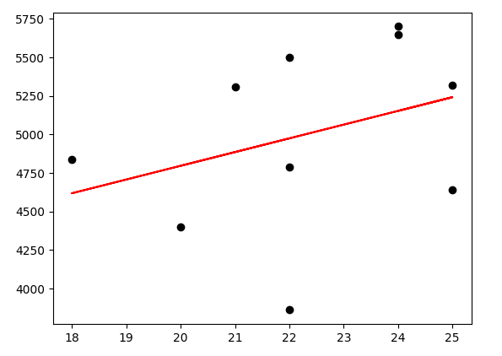
3. Linear Regression Analysis
선형 회귀 분석
seok830621
5
선정 이유:
기온과 상품 가격 사이의 관계를 이해하고 예측하기 위해 선형 회귀 분석을 사용했다
off

Slide 12
3. Linear Regression Analysis
선형 회귀 분석
seok830621
5
그래프를 통해 알 수 있는 점:
기온과 상품 가격 사이의 관계- 기온↑가격 ↑
기온 값에 대한 상품 가격을 예측할 수 있어 특정 기온에 해당하는 가격을 알 수 있다
off

Slide 13
3. Linear Regression Analysis
선형 회귀 분석
seok830621
5
그래프를 통해 알 수 있는 점:
3. 기온과 상품의 가격 분포를 확인 할 수 있다.
off

Slide 14

4. result
예측 결과
seok830621
5
기온이 25도일 때의 상품 가격 예측값: 약 5241.54
기온이 30도일 때의 상품 가격 예측값: 약 5686.98
기온이 15도일 때의 상품 가격 예측값: 약 4350.65
off

Slide 15
4. result
결과
seok830621
5
이 모델에 의하면 기온이 증가할수록 상품 가격도 증가하는 경향을 보이며, 높은 기온에서는 더 높은 가격을 예측할 수 있다.
off

Slide 16
4. result
결과
seok830621
5
이 모델에 의하면 기온이 증가할수록 상품 가격도 증가하는 경향을 보이며, 높은 기온에서는 더 높은 가격을 예측할 수 있다.
off

Slide 17
5. 느낀점
소감
seok830621
5
양정요:
날씨에 따라 가격변동이 큰 토마토의 가격을 조사하면서 예측 가능한 모델을 구현한다면 일상에서도 적용 안되는 곳이 없을 정도로 유용하겠다고 느꼈다
이동진:
KNN알고리즘하고, K-Means알고리즘을 구현 못한게 생각보다 많이 아쉽지만, 그래도 온도에 따라 대략적인 가격을 예측할 수 있다는 것에 의의를 두었다.
off

Slide 18

5. 느낀점
소감
seok830621
5
이서현:
데이터 분석과 예측 모델링은 현상을 이해하고 미래를 예측하는 강력한 도구이며, 선형 회귀를 통해 간단하면서도 유용한 정보를 얻을 수 있다는 것을 느꼈다.
off

Slide 19
Thank you

